Slide 1


Questioner
Pembelajaran
KELAS X

Slide 2

Silahkan buka web browser
Mozilla Firefox !
labkombo.blogspot.com

Slide 3
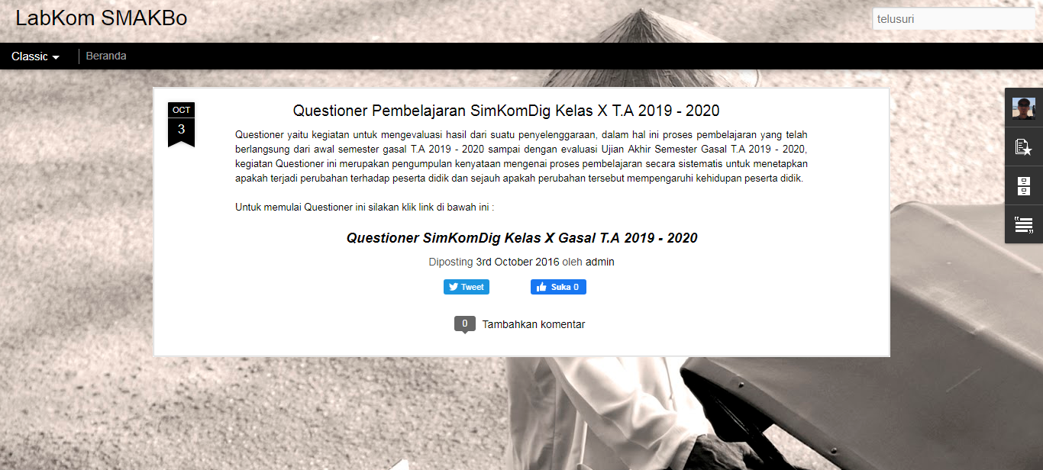

Slide 4
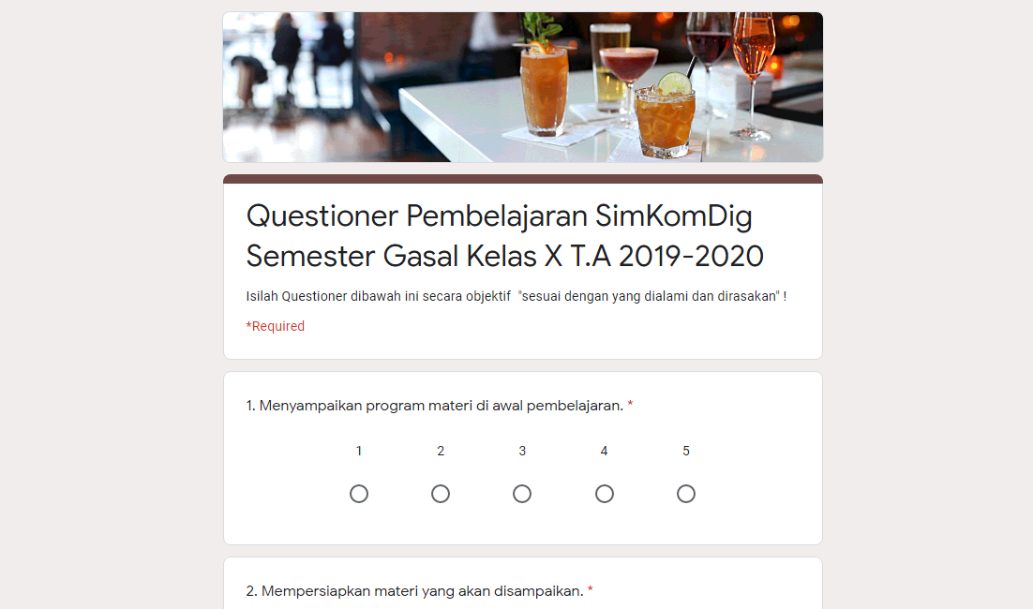

Slide 5

Ketentuan Questioner :
Untuk No. 1 s/d 19
Berikan penilaian terhadap
kinerja Lab.Komputer.
Silahkan lakukan penilaian
dengan skala 1 - 5.

Slide 6

Keterangan Nilai :
1 : Buruk sekali
2 : Buruk
3 : Cukup
4 : Baik / Memuaskan
5 : Baik sekali /
Memuaskan sekali

Slide 7
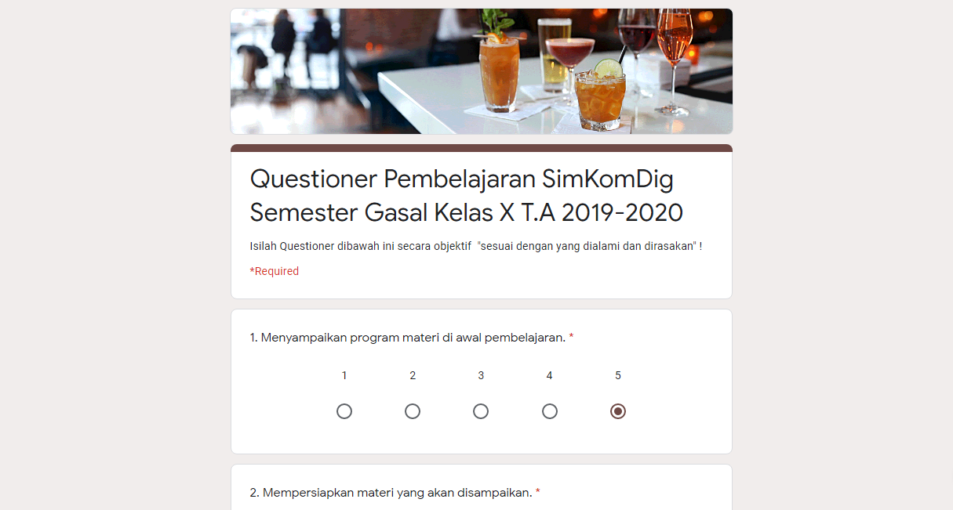

Slide 8
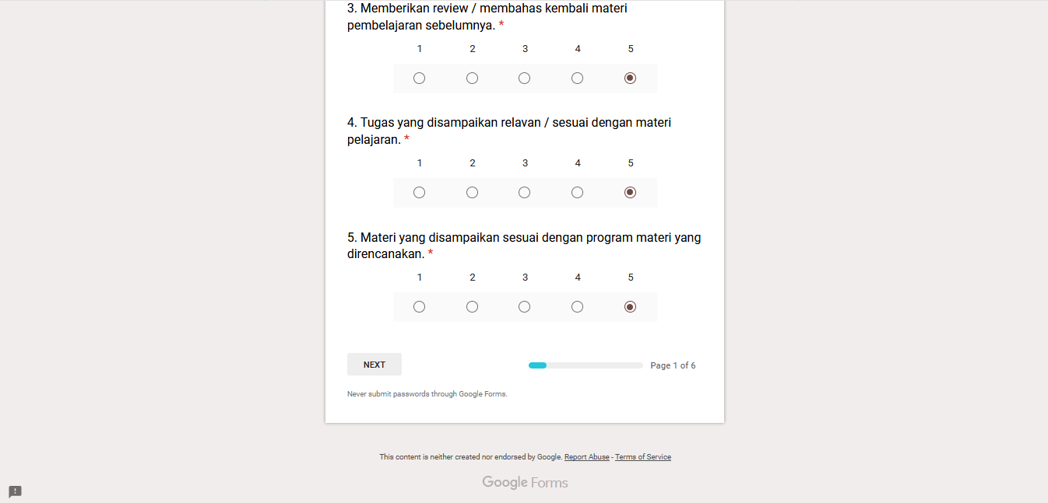

Slide 9
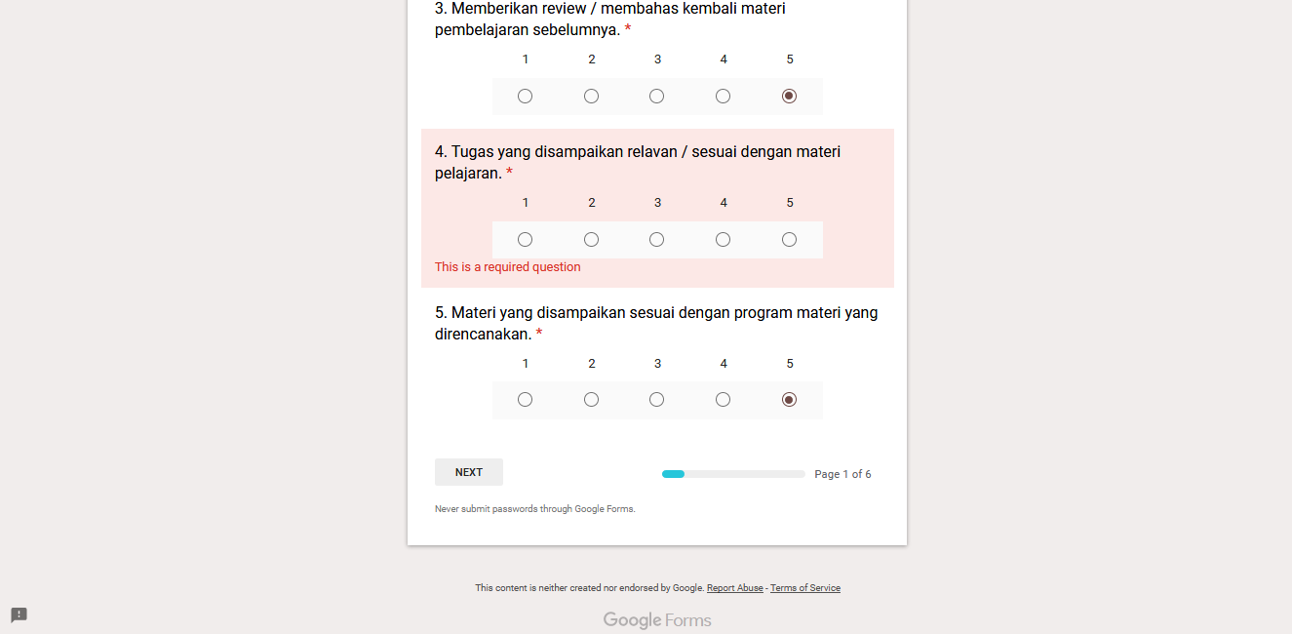

Slide 10

Untuk No. 20 s/d 25
Berikan komentar berupa
pesan dan kesan.
Untuk para pengajar Labkom.

Slide 11
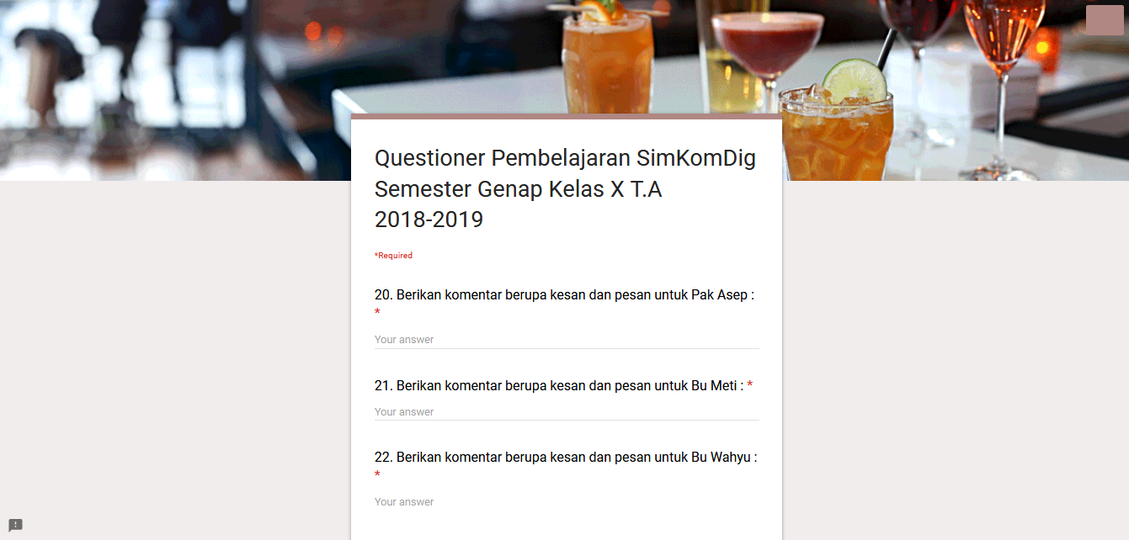

Slide 12
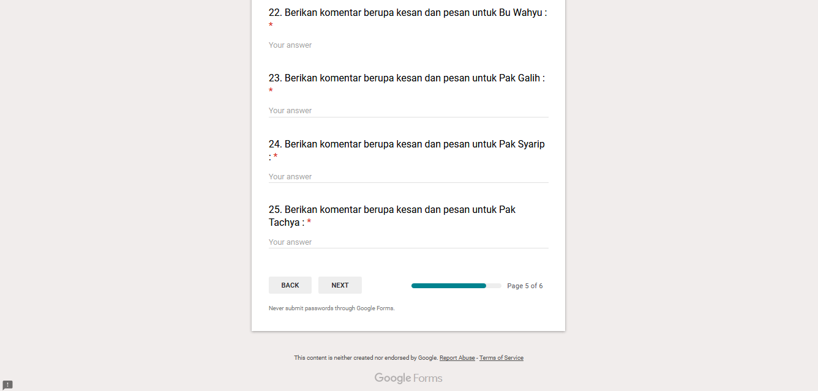

Slide 13

Berikan masukan untuk labkom berupa saran atau kritik
No. 26 untuk fasilitas labkom.
Demi perbaikan mutu pendidikan
di Labkom SMAKBO.

Slide 14
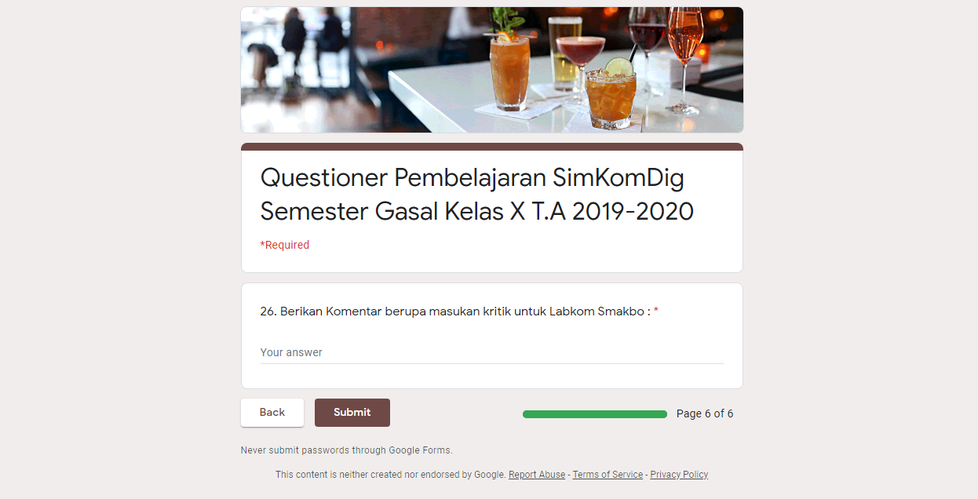

Slide 15
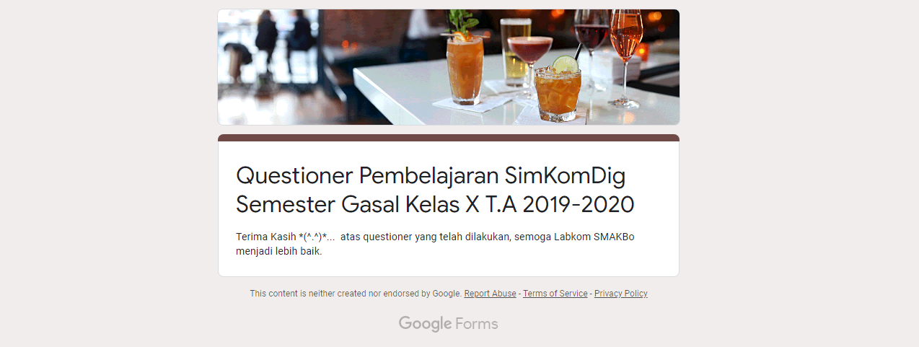

Slide 16

Keterangan Nilai :
1 : Buruk sekali
2 : Buruk
3 : Cukup
4 : Baik / Memuaskan
5 : Baik sekali /
Memuaskan sekali

